Slide 1
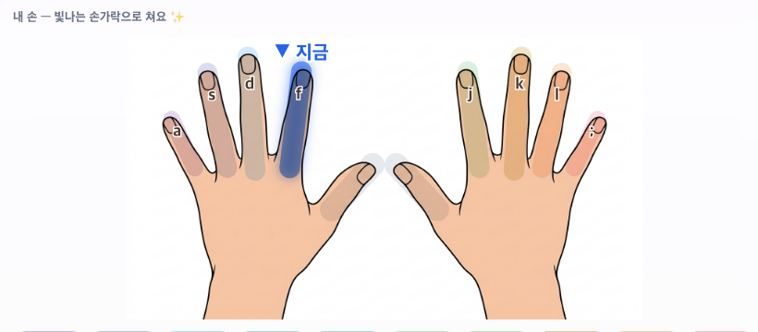
● 한국코드페어 2026 · SW공모전 초등부 · Physical Computing + SW
손가락 이끔이
어떤 키를 눌렀는지 말고, 어떤 손가락으로 눌렀는지까지 알아내는 손가락 타법 교정기예요.
팀명 찹쌀선과
팀원 채성 · 윤슬초등학교 6학년
지도교사 장경순 · 디랩코딩광진학원
🔗 라이브 데모 : typo-game-site.vercel.app
목차
01
02
03
04
05
06
만들게 된 이유
타사 제품과의 비교점
인식 방식
새로운 앱의 지표
만드는 계획
테스트와 기대 효과
01
만들게 된 이유
WHY WE MADE IT
독수리 타법은 화면만 보고 손가락 한두 개로 콕콕 찍는 습관이에요. 느리고, 자주 틀려요.
미국 고등학생 타자 수업 이수율
한 번 손에 굳으면 고치기 정말 어려워요. 초등학생 때가 고칠 수 있는 골든타임이에요!
44% → 2.5%
한컴타자 같은 기존 프로그램은 ‘어떤 키’를 눌렀는지만 알아요. 손가락이 틀려도 글자만 맞으면 그냥 통과예요.
2000년 → 2019년 · 매거진한경(2025) 인용
“정확한 손가락 습관을 먼저 익히면, 속도는 저절로 따라온다.”
터치 타이핑(Touch Typing) 교육 연구 기반
02
타사 제품과의 비교점
VS OTHER PRODUCTS
항목
한컴타자 등 기존 SW
손가락 이끔이
“한컴타자가 못 하는 것을 하는 한컴타자”
타수·정확도 측정
O
O
기존 SW는 ‘키 정확도’까지만 봅니다. 손가락 이끔이는 손가락 그 자체를
감지하는 유일한 통합 시스템이에요.
어떤 손가락으로 쳤나 (핵심)
X 알 수 없음
O 아두이노가 감지
올바른 운지율 측정
X 불가능
O
형태
순수 SW
HW + SW 통합
03
인식 방식
HOW IT RECOGNIZES
키보드는 ‘어떤 키’만 알아요. 손가락 이끔이는 아두이노로 ‘어떤 손가락’까지 알아내서, 화면 손그림에 실시간 색깔로 알려줘요.
손가락을 시각적으로 표현해서 교정으로 유도합니다.
1
손가락마다 다른 전선을 연결해 손가락을 구분해요 (감지부, HW)
2
지금 쳐야 할 손가락을 화면 손그림 색으로 안내해요 (연습·측정부, SW)
3
키보드 신호 + 아두이노 신호를 하나로 합쳐 판정해요 (연동)
실제 웹앱 화면 캡처 · typo-game-site.vercel.app
지금 쳐야 할 손가락
● 정확한 손가락 → 초록 LED
● 다른 손가락(독수리) → 빨강 LED + 부저
왼새
왼약
왼중
왼검
엄지
오검
신호 합치기 — Web Serial API
Q A Z
W S X
E D C
R T F G V B
Space
Y U H J N M
오중
오약
오새
I K ,
O L .
P ; /
브라우저가 USB로 연결된 아두이노 신호를 바로 받아요. 키보드 keydown(어떤 키) + 아두이노 시리얼(어떤 손가락)을 0.6초 이내로 맞춰 하나로 합쳐 판정해요.
L2,Z4 → 왼손 검지 × 4구역 ON
맞으면 초록 LED · 틀리면 빨강 LED + 부저
손가락 8개 = ROW, 키구역 = COL. 손끝 구리패드가 키 구리패드에 닿으면 그 교차점이 ON
→ ‘몇 번 손가락 × 어느 키구역’을 동시에 읽어요.
L5
L4
L3
L2
Z1
Z2
Z3
Z4
Z5
Z6
매트릭스 스캔 — 손가락 × 키구역

Slide 2
손가락 이끔이 — 발표 포스터 (2/2)
04
새로운 앱의 지표
WHAT'S NEW
올바른 운지율(%)
웹앱이 실시간으로 보여주는 값
올바른 운지율 = 올바른 손가락으로 친 횟수 ÷ 전체 타건 횟수 × 100
the quick brown fox jumps over
70%
76%
타수
정확도
올바른 운지율
55%
63%
187
98%
76%
42%
타수·정확도는 물론, 아두이노가 없는 소프트웨어는
절대 알 수 없는 ‘올바른 운지율’까지 화면에서
바로 확인할 수 있어요.
1회차
2회차
3회차
4회차
5회차
손가락 이끔이는 지금까지 없던
‘손가락 인식형’ 타자 앱이에요.
예시 데이터 · 연습을 반복할수록 운지율이 올라가는 것을 기록·그래프로 확인해요
05
만드는 계획
TIMELINE · BOM
7월
8월
9월
10월
주제 탐색·선정, 문제 정의, 자료조사, 컨셉 확정
3부분 시스템 설계, 표준 운지표 설계, 부품 선정
HW 프로토타입, 아두이노 스캔 코드, 웹앱 MVP 착수
웹앱 완성(연동·운지율·피드백), 사용자 테스트, 접수 마감
완료
완료
완료
진행 중
부품 목록 (BOM)
아두이노 Uno(호환)
구리 테이프
점퍼선
피에조 부저
LED(빨강·초록)+저항
브레드보드
면장갑(프로토타입)
(선택) 74HC4051
06
테스트와 기대 효과
TEST · IMPACT
테스트 방법
기대 효과 & 앞으로 할 일
같은 반 친구·가족 등 타자를 배우는 초등학생 3~5명이 같은 문장을 ① 장치 없이 → ② 장치+웹앱으로 며칠간 연습해서 비교해요.
올바른 타자 습관 형성 → 타자 속도 향상, 손가락 피로 감소
예상 결과: 장치+웹앱으로 연습할수록 운지율이 점점 오르고, 며칠 뒤엔 장치 없이도 손가락 사용과 타자 속도가 좋아질 거예요.
운지율 그래프로 성장 과정을 눈으로 보며 재미있게 동기부여
앞으로 할 일
손톱 스티커형으로 소형화 -> 블루투스로 무선화 -> 개별 키 단위로 정밀화 -> 친구랑 운지율 랭킹 게임화
올바른 운지율(%)
타수
정확도(%)
블루투스로 무선화
개별 키 단위로 정밀화
친구랑 운지율 랭킹 게임화
출처
1.
매거진한경 (2025.04), “독수리 타자로 코딩하는 10대들”
5.
Ratatype, “At What Age Should You Teach a Child to Type”
2.
위키백과, “Touch Typing”
6.
위키백과 / QMK Firmware, “Keyboard Matrix Circuit” · “How a Matrix Works”
3.
Mass General Brigham, “Avoiding a Repetitive Strain Injury”
7.
Suggate 외, “The Effect of Fine Motor Skills, Handwriting, and Typing on Reading Development”, Journal of Experimental Child Psychology (2023)
4.
위키백과, “Muscle Memory”

